Slide 1

Handy Questions 2
-
How Old Are You?
With the Unusual Mike Rophone

Slide 2
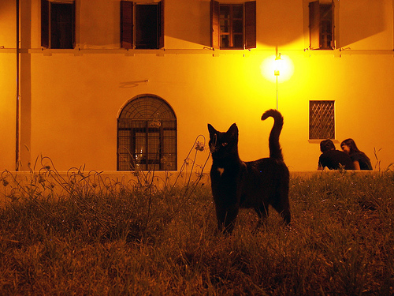

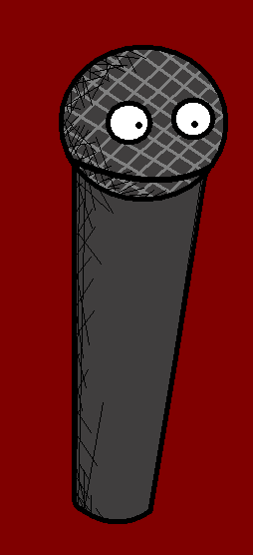
Hello. My name is the Unusual Mike Rophone. I like to ask annoying questions. Here’s one.

Slide 3
¿Cuántos años tienes?
How old are you?

Slide 4
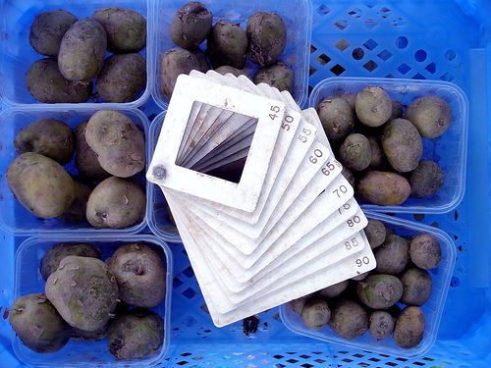


I am forty five years old.
Tengo cuarenta y cinco años.

Slide 5
¿Cuántos años tienes?
How old are you?

Slide 6
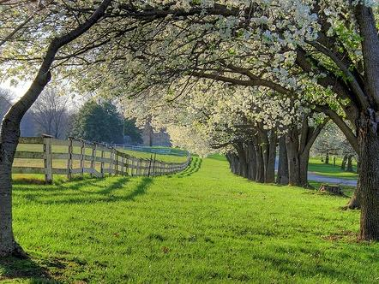


Tengo treinta años.
I am thirty years old.

Slide 7
¿Cuántos años tienes?
How old are you?

Slide 8
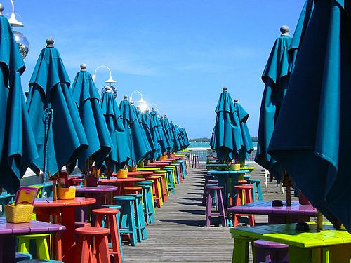


Tengo quince años.
I am fifteen years old.

Slide 9
¿Cuántos años tienes?
How old are you?

Slide 10
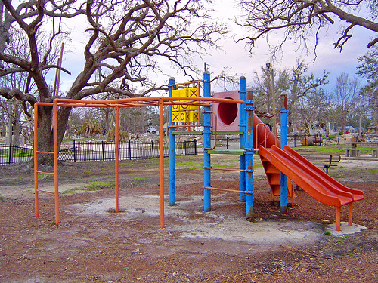


Yo tengo ocho años.
I am eight years old.

Slide 11
¿Cuántos años tienes?
How old are you?

Slide 12


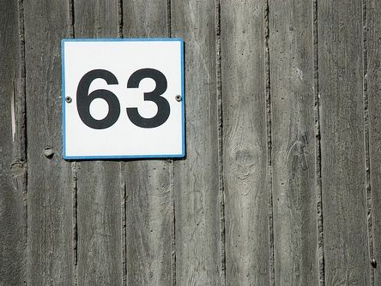
Tengo sesenta y tres años .
I am sixty three years old.

Slide 13
¿Cuántos años tienes?
How old are you?

Slide 14
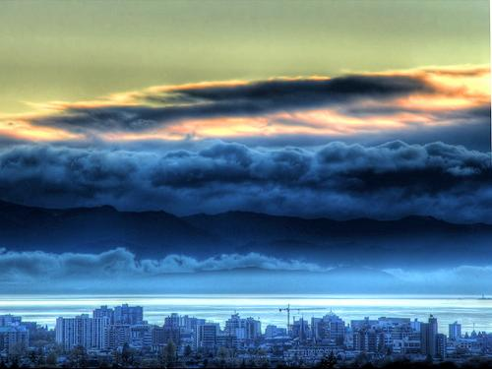


Tengo mil años.
I am one thousand years old.

Slide 15
Mmmm. Thanks for your honesty.

Slide 16














Join us again!

